Slide 1

PLATE NUMBER DETECTION USING YOLOv4

Slide 2
GROUP MEMBERS
WILLIAM SEAN WIYOGO / C14180031
CHRISTOFFEL CLEON / C14180064
ABRAHAM IMMANUEK / C14180066
ALBERT BAYU SANI / C14180079
DANNY YURISTA / C14180122

Slide 3
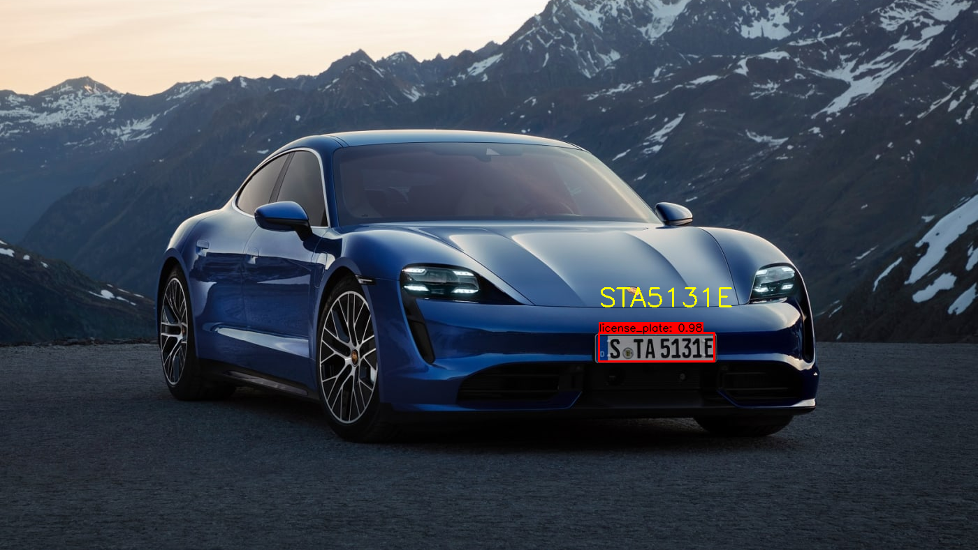
GOALS
MENDETEKSI LETAK PLAT NOMOR KENDARAAN LALU MENGEKSTRAK TEXT DIDALAMNYA

Slide 4

REQUIREMENTS
OPENCV-PYTHON==4.1.1.26
LXML
TQDM
TENSORFLOW==2.3.0rc0
Abs1-py
Matplotlib
Pillow
Pytesseract

Slide 5




Slide 6
HOW THE PIPELINE WORKS!
YOLOv4 mendeteksi letak dari license plate number dalam bentuk gambar.
Crop bounded area (area sekitar license plate number).
Menjalankan beberapa teknik pre-processing pada gambar.
Menentukan threshold pada gambar menggunakan metode Otsu
Melakukan dilate pada gambar.
Menentukan kontur atau area text dan menyortirnya
Memanfaatkan tesseract.
Menambahkan semuanya Bersama dan di tampilkan.

Slide 7
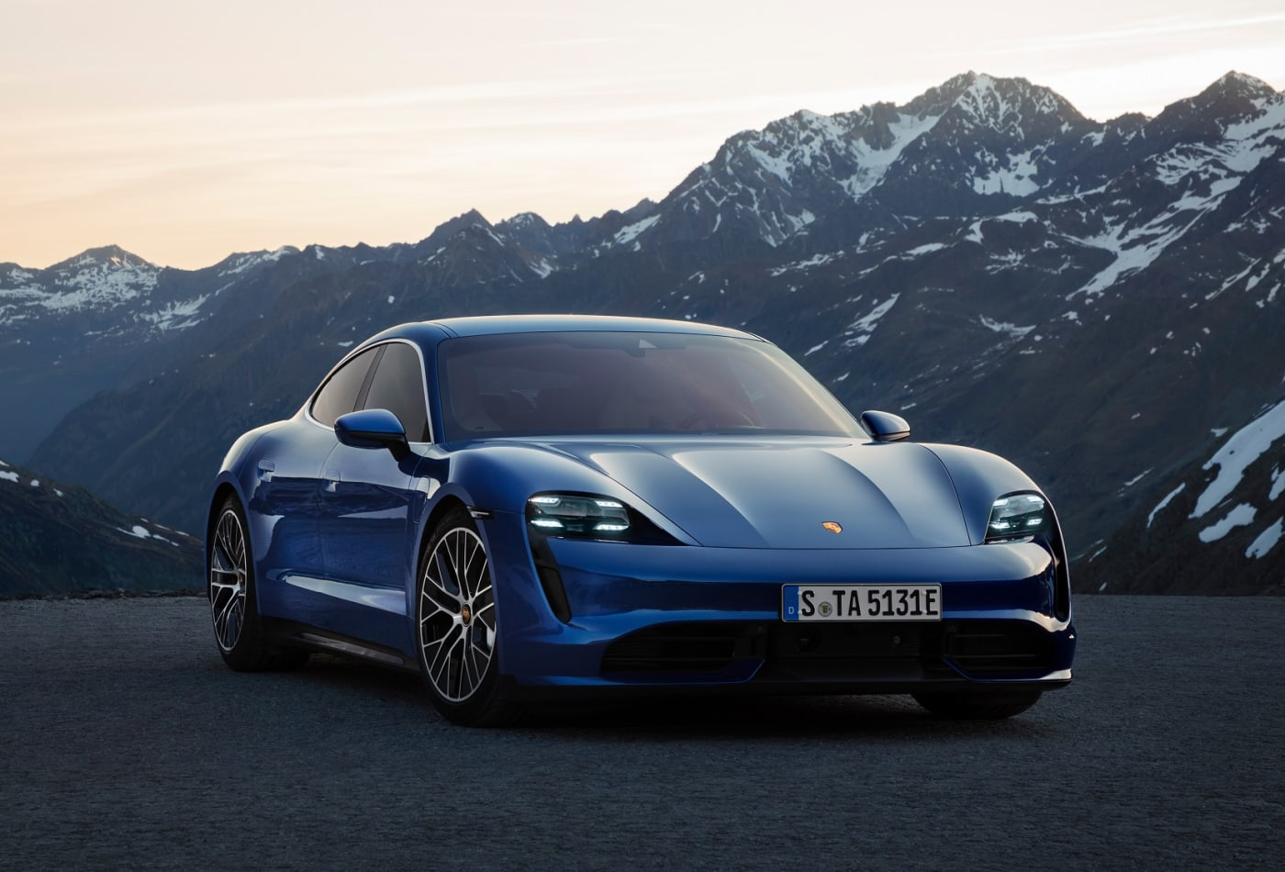

Slide 8
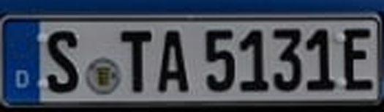
STEP 1
MENENTUKAN KOORDINAT BOUNDING BOX PADA GAMBAR DENGAN MEMANFAATKAN YOLOv4 DAN MENGAMBIL SUBIMAGE PADA AREA GAMBAR YANG TERDETEKSI

Slide 9
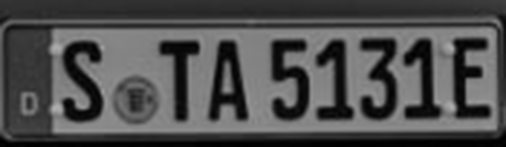
STEP 2
MEN-KONVERSIKAN GAMBAR KEBENTUK GRAYSCALE DAN MENERAPKAN SMALL GAUSSIAN BLUR UNTUK MENGHALUSKANNYA

Slide 10

STEP 3
MENGIMPLEMENTASIKAN METODE OTSU DAN MEN TRESHOLD GAMBAR YANG AKHIRNYA MENGHASILKAN TEXT PUTIH DAN LAYAR BELAKANG HITAM UNTUK MEMBANTU MENENTUKAN KONTUR PADA GAMBAR

Slide 11

STEP 4
DILATE GAMBAR MENGGUNAKAN OPENCV UNTUK MEMBUAT KONTUR LEBIH TERLIHAT DAN MEMUNGKINKAN UNTUK DIAMBIL DI LANGKAH SELANJUTNYA

Slide 12

STEP 5
MENGGUNAKAN OPENCV UNTUK MENEMUKAN SEMUA KOTAK ATAU AREA KONTUR PADA GAMBAR DAN MENYORTIRNYA DARI KIRI KE KANAN.

Slide 13
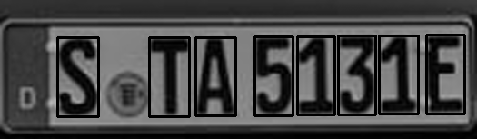
STEP 6
KARENA TERDAPAT BANYAK KONTUR YANG TERDETEKSI / NOISES, MAKA DILAKUKAN SORTIR DENGAN MENERAPKAN BEBERAPA PARAMETER DIMANA DITENTUKAN PANJANG DAN LEBAR DARI KOTAK KONTUR YANG MEMILIKI SETIDAKNYA 1/6 DARI TOTAL TINGGI GAMBAR.

Slide 14

STEP 7
MENGAMBIL TIAP SUBIMAGE PADA GAMBAR DAN MEMUTIHKAN TEXT LALU MENGHITAMKAN LAYAR BELAKANG UNTUK MENINGKATKAN AKURASI DARI TESSERACT. LALU MENERAPKAN SMALL MEDIAN BLUR PADA GAMBAR. DAN DI TUJUKAN KE TESSERACT UNTUK MENDAPATKAN HURUF DAN ANGKA NYA.

Slide 15
FINAL OUTPUT

